Slide 1
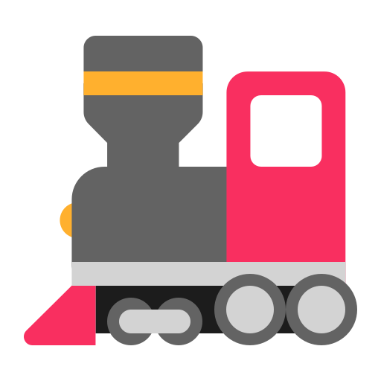
Zinnen verbinden
MODULE 9 / 15
omdat
Ik blijf thuis
ik ziek
ben
Relier deux phrases
Ik blijf thuis omdat ik ziek ben.
Notes:
Objectif : Annoncer le thème avec une image forte : des phrases qu'on accroche comme des wagons.
Question d'entrée : « Où est le verbe ben ? Et en français, où est le verbe suis ? » Laissez les apprenants remarquer la différence ; on y reviendra à la diapo 8.

Slide 2





Missie van vandaag
MISSIE
Relier
Accrocher
Expliquer
Je relie deux phrases avec en, maar, want, of, dus.
Je construis une phrase avec omdat, dat, als… et je mets le verbe à la fin.
Je donne une raison : want… / omdat…
Notes:
Objectif : Rendre les objectifs explicites.
Jusqu'ici, les phrases étaient courtes. Aujourd'hui, on apprend à faire des phrases plus longues, comme en français, mais avec une règle nouvelle pour le verbe.

Slide 3


Échauffement — où est le verbe ?
ÉCHAUFFEMENT
1
2
3
4
Karim
werkt
vandaag in Brussel.
Vandaag
werkt
Karim in Brussel.
Karim
moet
vandaag in Brussel
werken.
Rappel (M3) : le verbe conjugué est toujours en case ②.
Aujourd’hui : la seule situation, dans une phrase affirmative, où le verbe quitte la case ② → la subordonnée.
Notes:
Objectif : Réactiver la règle du verbe en 2e position et l'inversion (M3) avant d'introduire la subordonnée.
Faites retrouver la règle par la classe : « Qu'est-ce qui ne bouge jamais ? » (le verbe en ②). Annoncez : « Aujourd'hui, nous allons découvrir la seule situation, dans une phrase affirmative, où le verbe quitte la case ② : la subordonnée. »

Slide 4
Deux façons de relier deux phrases
GRAMMAIRE
Le pont
Le wagon accroché
want
omdat
Ik blijf thuis,
ik
ben
ziek.
Ik blijf thuis
ik
ziek
ben
deux phrases complètes : rien ne bouge
principale + subordonnée : verbe à la fin
Même sens : « Je reste à la maison parce que je suis malade. »
hoofdzin = proposition principale · bijzin = subordonnée
Notes:
Objectif : Poser la distinction centrale coordination / subordination avec une image.
Terminologie (glossaire) : la hoofdzin = proposition principale (elle peut vivre seule) ; la bijzin = subordonnée (elle ne peut pas vivre seule). Évitez « proposition simple / complexe » (terme de l'archive) : il est trompeur.

Slide 5
Les 5 mots-ponts : rien ne bouge
GRAMMAIRE
en
maar
want
of
dus
et
mais
car
ou
donc
Karim werkt in Brussel en Sofie woont in Gent.
Ik spreek Frans, maar ik leer Nederlands.
Ik neem de trein, want ik heb geen auto.
Sofie werkt thuis of ze is ziek.
Het regent, dus ik neem de bus.
Het regent, dus neem ik de bus.
+ inversion
Moyen mnémotechnique : EMWOD — en · maar · want · of · dus. Le verbe reste en case ② des deux côtés.
Notes:
Objectif : Mémoriser les conjonctions de coordination et leur sens.
Moyen mnémotechnique : EMWOD (en, maar, want, of, dus). Pour dus, les deux ordres existent. L'inversion (dus neem ik) est la plus courante à l'écrit ; acceptez les deux. Of signifie aussi « si » (diapo 12).

Slide 6

Le pont dans la grille : la case 0
GRAMMAIRE
0
1
2
3
Sofie
werkt
bij Peeters & Co
dus
maar
le mot-pont reste « sur le pont »
peut aussi entrer en case ① → inversion
ze
woont
in Gent.
Chaque phrase garde la structure du M3 : verbe en case ②.
Notes:
Objectif : Montrer que le mot-pont se place hors de la grille (case 0).
Image : le mot-pont reste « sur le pont », il n'entre dans aucune des deux phrases. Donc chaque phrase garde sa structure du M3. Seule exception : dus peut entrer en case ① (et provoquer l'inversion).

Slide 7


PIÈGE : want ≠ omdat
PIÈGE FR ≠ NL
⚠ PIÈGE
« Je reste à la maison car / parce que je suis malade. »
Ik blijf thuis,
want
ik
ben
ziek.
Ik blijf thuis
omdat
ik
ziek
ben
verbe en ②
verbe à la fin
Ik blijf thuis omdat ik ben ziek.
Ik blijf thuis want ik ziek ben.
Même sens, grammaire différente. Seul omdat répond à Waarom? : Omdat ik ziek ben.
Notes:
Objectif : Neutraliser l'erreur n°1 : « parce que » se dit de deux façons, avec deux ordres différents.
want et omdat ont le même sens. La différence est uniquement grammaticale. Astuce : want = « car » (court, 4 lettres, rien ne bouge). omdat répond aussi seul à Waarom? (Omdat ik ziek ben.), want non.

Slide 8
La subordonnée : le verbe va au bout
GRAMMAIRE
HOOFDZIN · principale
mot-crochet
BIJZIN · subordonnée
Ik
denk
dat
ik
ziek
ben
le verbe saute au bout
FRANÇAIS
Je
pense
que
je
suis
malade.
→ en français, le verbe reste à sa place
Règle : après un mot-crochet, le verbe conjugué va à la fin de la subordonnée. Le sujet suit en général directement le mot-crochet.
Astuce : lisez la phrase et tapez sur la table au moment du verbe !
Notes:
Objectif : Formuler la règle du rejet du verbe avec le schéma P1 / P2 de l'archive, standardisé.
C'est l'exemple de l'archive (Ik denk dat ik ziek ben omdat ik buikpijn heb), découpé en deux étapes. Faites lire la phrase en tapant sur la table au moment du verbe : le rythme aide à mémoriser. Le sujet suit en général directement le mot-crochet (dat ik…, omdat de trein…).

Slide 9




omdat : donner une raison
GRAMMAIRE
Ik kom te laat omdat de trein vertraging heeft.
Sofie is blij omdat ze een nieuwe collega heeft.
Waarom?
Karim leert Nederlands omdat hij in Brussel werkt.
vertraging hebben = avoir du retard
— Waarom bel je?
— Omdat ik een vraag heb. (la subordonnée répond seule)
Notes:
Objectif : Employer omdat dans des situations professionnelles.
vertraging hebben = avoir du retard (train, bus). Demandez à chacun : Waarom leer je Nederlands? Les réponses sont notées au tableau et corrigées ensemble (le verbe à la fin !).

Slide 10



dat : rapporter une pensée
GRAMMAIRE
… dat de vergadering om 10 uur begint.
… dat je het druk hebt.
… dat het morgen mooi weer is.
… dat ze vandaag thuis werkt.
Ik denk…
Ik weet…
Ik hoop…
Sofie zegt…
je pense que
je sais que
j’espère que
Sofie dit que
⚠ dat ne s’omet jamais (≠ anglais I think he’s right) : Ik denk dat hij gelijk heeft.
Notes:
Objectif : Employer dat après les verbes d'opinion et de savoir.
Le français garde « que » ; le néerlandais garde dat. Mais attention : dat ne s'omet jamais (en anglais, I think he's right ; en néerlandais, toujours Ik denk dat hij gelijk heeft). het druk hebben = être très occupé.

Slide 11


als : la condition… et le choc des verbes
GRAMMAIRE
① ORDRE DE BASE
Comme au M3
Je
mag
me altijd bellen
als
je vragen
hebt.
Morgen werk ik.
Un seul bloc en ① → inversion.
② LA SUBORDONNÉE EN TÊTE = CASE ①
Als
je vragen
hebt,
mag
je me altijd bellen.
case ①
verbe, verbe !
Autre exemple : Als het regent, neem ik de bus. · Formel : Als er vragen zijn, mag u me altijd contacteren.
Notes:
Objectif : Employer als (« si », condition) et découvrir le « choc des verbes » quand la subordonnée vient en tête.
C'est la suite logique de l'inversion du M3 : la subordonnée entière compte comme un seul bloc en case ①. Phrase de l'archive, simplifiée : Als er vragen zijn, mag u me altijd contacteren. (formel, M8). Autre exemple : Als het regent, neem ik de bus.

Slide 12



+ BONUS : « si » = als ou of ?
+ BONUS
als
si = condition
of
si = question indirecte
Als het regent, neem ik de bus.
Ik weet niet of hij morgen komt.
Ik vraag me af of ik kans maak.
Peut-on dire « à condition que » ? → als
Peut-on dire « est-ce que » ? → of
⚠ PIÈGE
Ik vraag me af als ik kans maak.
Ik vraag me af of ik kans maak.
Notes:
Objectif : Distinguer les deux « si » français (contraste FR/NL de l'archive).
Exemples de l'archive (diapos 13 et 15). of « si » est un mot-crochet (verbe à la fin) ; of « ou » est un mot-pont (rien ne bouge). zich afvragen (se demander) est à reconnaître, pas à conjuguer.

Slide 13
Deux verbes dans le wagon
GRAMMAIRE
PINCE (M3)
SUBORDONNÉE : LA PINCE SE REFERME
Ik
moet
morgen
werken.
Ik kom niet
omdat
ik morgen
moet
werken.
verbe conjugué + infinitif
PINCE (M3)
SUBORDONNÉE : LA PINCE SE REFERME
Ik
kan
niet
komen.
Ik denk
dat
ik niet
kan
komen.
verbe conjugué + infinitif
En subordonnée, les deux verbes se retrouvent ensemble à la fin. Verbe séparable : omdat ik je morgen opbel (recollé).
Notes:
Objectif : Placer un verbe de modalité et un infinitif à la fin de la subordonnée.
L'ordre werken moet existe aussi (surtout aux Pays-Bas). En classe, on enseigne un seul ordre : verbe conjugué + infinitif, qui est aussi le plus fréquent en Belgique. Les verbes séparables se recollent : omdat ik je morgen opbel.

Slide 14

À retenir : pont ou wagon ?
À RETENIR
Quel mot relie ?
PONT : en · maar · want · of (ou) · dus
WAGON : omdat · dat · als · of (si)
rien ne bouge
Ik ben moe, maar ik werk nog.
verbe à la fin
… omdat ik moe ben.
Wagon en tête : Als ik moe ben, drink ik koffie.
Le wagon est en tête ?
OUI
verbe, verbe !
Notes:
Objectif : Synthèse visuelle à photographier.
Ce schéma est la référence pour tous les exercices. Il reste affiché pendant les exercices 1 à 4.

Slide 15





Oefeningen
JIJ NU !
JIJ NU !
1
2
3
Inversion, rejet ou rien ?
Du pont au wagon
Le bon mot
★
★
★★
4
5
6
Juist of fout?
Waarom? en 1 minute
Désolé, je suis en retard !
★★
★★
★★★
Notes:
Objectif : Annoncer la séquence d'exercices.
Exercices 1 et 2 en séance 1, après la diapo 9 ; les suivants en séance 2.

Slide 16

Exercice 1 — Inversion, rejet ou rien ?
JIJ NU !
★
Que se passe-t-il après chaque mot ? Classez-les.
gisteren
omdat
dikwijls
als
want
en
maar
dat
soms
morgen
INVERSIE
REJET
NIETS
le verbe vient juste après
verbe à la fin
rien ne bouge
Notes:
Objectif : Prévoir l'effet de chaque mot de liaison (reprise simplifiée de la diapo 17 de l'archive).
Faites justifier : un adverbe en case ① provoque l'inversion (M3) ; un mot-crochet provoque le rejet ; un mot-pont ne change rien. dikwijls (souvent) est très belge ; vaak est le mot commun.

Slide 17
Exercice 1 — Inversion, rejet ou rien ?
JIJ NU !
✓ CORRECTIE
★
Que se passe-t-il après chaque mot ? Classez-les.
INVERSIE
REJET
NIETS
le verbe vient juste après
verbe à la fin
rien ne bouge
gisteren
omdat
want
dikwijls
als
en
soms
dat
maar
morgen
Notes:
CORRIGÉ — révélez les réponses une à une, en faisant justifier chaque choix.
Objectif : Prévoir l'effet de chaque mot de liaison (reprise simplifiée de la diapo 17 de l'archive).
Faites justifier : un adverbe en case ① provoque l'inversion (M3) ; un mot-crochet provoque le rejet ; un mot-pont ne change rien. dikwijls (souvent) est très belge ; vaak est le mot commun.

Slide 18
Exercice 2 — Du pont au wagon
JIJ NU !
★
Remplacez want par omdat : attention au verbe !
Ik neem de trein, want ik heb geen auto.
omdat
1
Sofie is blij, want het is vrijdag.
omdat
2
Karim belt de klant, want hij heeft een vraag.
omdat
3
We eten in de kantine, want het is goedkoop.
omdat
4
Ik leer Nederlands, want ik werk in Brussel.
omdat
5
Ik kom niet, want ik moet werken.
omdat
6
Notes:
Objectif : Transformer want en omdat (déplacement du verbe).
N° 6 réinvestit la diapo 13. Avec omdat, la virgule est facultative ; avec want, on la met. Variante orale rapide : l'enseignant dit la phrase en want, la classe répond en chœur en omdat.

Slide 19
Exercice 2 — Du pont au wagon
JIJ NU !
✓ CORRECTIE
★
Remplacez want par omdat : attention au verbe !
Ik neem de trein, want ik heb geen auto.
omdat
… omdat ik geen auto heb.
1
Sofie is blij, want het is vrijdag.
omdat
… omdat het vrijdag is.
2
Karim belt de klant, want hij heeft een vraag.
omdat
… omdat hij een vraag heeft.
3
We eten in de kantine, want het is goedkoop.
omdat
… omdat het goedkoop is.
4
Ik leer Nederlands, want ik werk in Brussel.
omdat
… omdat ik in Brussel werk.
5
Ik kom niet, want ik moet werken.
omdat
… omdat ik moet werken.
6
Notes:
CORRIGÉ — révélez les réponses une à une, en faisant justifier chaque choix.
Objectif : Transformer want en omdat (déplacement du verbe).
N° 6 réinvestit la diapo 13. Avec omdat, la virgule est facultative ; avec want, on la met. Variante orale rapide : l'enseignant dit la phrase en want, la classe répond en chœur en omdat.

Slide 20
Exercice 3 — Le bon mot
JIJ NU !
★★
Complétez avec un mot de la banque. Regardez la place du verbe !
1 Ik drink koffie ………… Sofie drinkt thee.
2 Ik weet ………… je het druk hebt.
3 ………… het regent, neem ik de bus.
4 Karim is moe, ………… hij werkt nog.
5 Ik bel je, ………… ik heb een vraag.
6 Ik weet niet ………… de vergadering om 10 uur begint.
7 Het is laat, ………… ik ga naar huis.
8 Sofie is blij ………… ze een nieuwe job heeft.
BANQUE
en
maar
want
dus
omdat
als
dat
of
bleu = pont · orange = crochet
Notes:
Objectif : Choisir le mot de liaison selon le sens et la structure.
La structure est un indice : n° 5, ik heb (verbe en ②) → mot-pont (want, pas omdat). N° 8, heeft à la fin → mot-crochet. N° 6 : of = « si » (question indirecte). Acceptez aussi maar au n° 1 et blij dat ze een nieuwe job heeft au n° 8 : ces réponses sont correctes.

Slide 21
Exercice 3 — Le bon mot
JIJ NU !
✓ CORRECTIE
★★
Complétez avec un mot de la banque. Regardez la place du verbe !
1 Ik drink koffie en Sofie drinkt thee.
2 Ik weet dat je het druk hebt.
3 Als het regent, neem ik de bus.
4 Karim is moe, maar hij werkt nog.
5 Ik bel je, want ik heb een vraag.
6 Ik weet niet of de vergadering om 10 uur begint.
7 Het is laat, dus ik ga naar huis.
8 Sofie is blij omdat ze een nieuwe job heeft.
BANQUE
en
maar
want
dus
omdat
als
dat
of
bleu = pont · orange = crochet
Notes:
CORRIGÉ — révélez les réponses une à une, en faisant justifier chaque choix.
Objectif : Choisir le mot de liaison selon le sens et la structure.
La structure est un indice : n° 5, ik heb (verbe en ②) → mot-pont (want, pas omdat). N° 8, heeft à la fin → mot-crochet. N° 6 : of = « si » (question indirecte). Acceptez aussi maar au n° 1 et blij dat ze een nieuwe job heeft au n° 8 : ces réponses sont correctes.

Slide 22


Exercice 4 — Juist of fout?
JIJ NU !
★★
La place du verbe est-elle correcte ? Votez !
1
Ik blijf thuis omdat ik ben ziek.
2
Ik denk dat Sofie vandaag thuis werkt.
3
Als het regent, ik neem de bus.
4
Ik neem de bus, want het regent.
5
Ik weet dat je het druk hebt.
6
Ik vraag me af als hij komt.
7
Karim is moe, maar hij werkt nog.
8
Ik kom niet omdat ik moet werken.
Notes:
Objectif : Juger la place du verbe (reprise de la diapo 15 de l'archive, adaptée).
Les fautes reprennent les 3 pièges du module : verbe pas rejeté (1), pas d'inversion après la subordonnée (3), als au lieu de of (6, phrase de l'archive). Faites voter à main levée avant la correction.

Slide 23
Exercice 4 — Juist of fout?
JIJ NU !
✓ CORRECTIE
★★
La place du verbe est-elle correcte ? Votez !
1
Ik blijf thuis omdat ik ben ziek.
2
Ik denk dat Sofie vandaag thuis werkt.
→ omdat ik ziek ben
3
Als het regent, ik neem de bus.
4
Ik neem de bus, want het regent.
→ Als het regent, neem ik de bus.
5
Ik weet dat je het druk hebt.
6
Ik vraag me af als hij komt.
→ Ik vraag me af of hij komt.
7
Karim is moe, maar hij werkt nog.
8
Ik kom niet omdat ik moet werken.
Notes:
CORRIGÉ — révélez les réponses une à une, en faisant justifier chaque choix.
Objectif : Juger la place du verbe (reprise de la diapo 15 de l'archive, adaptée).
Les fautes reprennent les 3 pièges du module : verbe pas rejeté (1), pas d'inversion après la subordonnée (3), als au lieu de of (6, phrase de l'archive). Faites voter à main levée avant la correction.

Slide 24

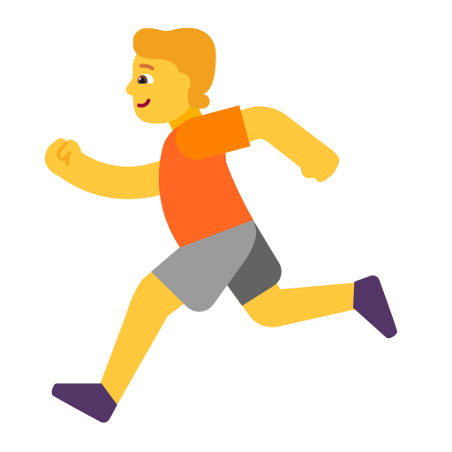




Exercice 5 — Waarom? en 1 minute
JIJ NU !
★★
Waarom is … belangrijk?
Start!
1. Par deux, tirez une tuile.
2. 1 minute : un maximum de raisons.
3. 1 point par phrase correcte (want : verbe en ②, omdat : verbe à la fin).
Nederlands
sport
teamwerk
een goede leraar
vakantie
koffie
… is belangrijk, want het is …
… is belangrijk omdat je … kunt …
Notes:
Objectif : Produire oralement des raisons en want / omdat (reprise des questions « Waarom is … belangrijk? » de l'archive).
Exemples de réponses : Nederlands is belangrijk, want je kunt met je collega's praten. · Sport is belangrijk omdat het gezond is. · Koffie is belangrijk omdat ik 's morgens moe ben! Les thèmes de l'archive trop abstraits pour l'A1 (klimaatverandering, tradities, medisch onderzoek) sont remplacés.

Slide 25


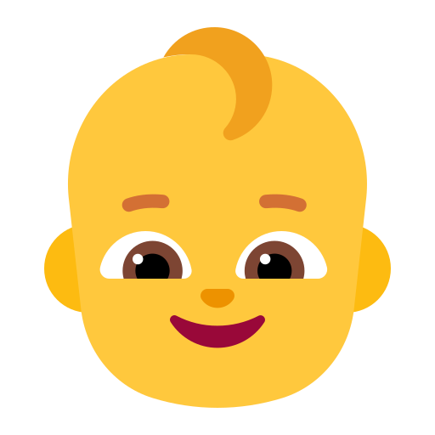

Exercice 6 — Désolé, je suis en retard !
MISE EN SITUATION
★★★
A
Employé·e : vous arrivez en retard à une réunion. Excusez-vous et donnez la raison (omdat).
B
Cheffe d’équipe : demandez Waarom?, puis réagissez.
LES EXCUSES
de trein heeft vertraging
ik sta in de file
mijn wekker is kapot
mijn kind is ziek
BANQUE DE PHRASES
het regent heel hard
Sorry dat ik te laat ben. · Excuseer, mevrouw. · Ik ben te laat omdat… · Geen probleem. · Ga zitten. · Gelukkig ben je er nu!
mijn fiets heeft een lekke band
Notes:
Objectif : Se justifier dans une situation professionnelle (réinvestissement du M8 : registre formel).
in de file staan = être dans les embouteillages (BE et NL). Sorry dat ik te laat ben est désormais analysable : dat + verbe à la fin. Variante comique : l'excuse la plus incroyable de la classe (… omdat er een koe op de weg staat). Corrigez surtout la place du verbe.

Slide 26




Ticket de sortie
TICKET DE SORTIE
Reliez avec maar : Ik ben moe. Ik werk nog.
AUTO-ÉVALUATION
1
Relier
Reliez avec omdat : Ik blijf thuis. Ik ben ziek.
Accrocher
2
Expliquer
Complétez : Als het regent, …… (ik / nemen / de bus).
3
Volgende keer : Een mail opstellen — écrire un e-mail en néerlandais
Notes:
Objectif : Vérifier les 3 objectifs.
Réponses :
1. Ik ben moe, maar ik werk nog.
2. Ik blijf thuis omdat ik ziek ben.
3. Als het regent, neem ik de bus.
Réservé à Néerlandais 2 (contenu de l'archive non repris ici) :
• les relatives (die / dat, waarover) ;
• om … te + infinitif ;
• hoewel, tenzij, zodra, terwijl, voordat, nadat, sinds, doordat, aangezien, mits, ook al ;
• les « défis-photos » à 5 phrases (passé, futur, exclamative).

